Slide 1
02
CHAPTER
리눅스 기본 사용법

Slide 2
01 리눅스의 기초
02 자동 완성 기능
03 vi 에디터와 도움말

Slide 3
학습목표
리눅스의 로그인과 셧다운 방법을 익힌다.
자동 완성 기능을 이해한다.
gedit, vi 에디터 사용법을 익힌다.

Slide 4
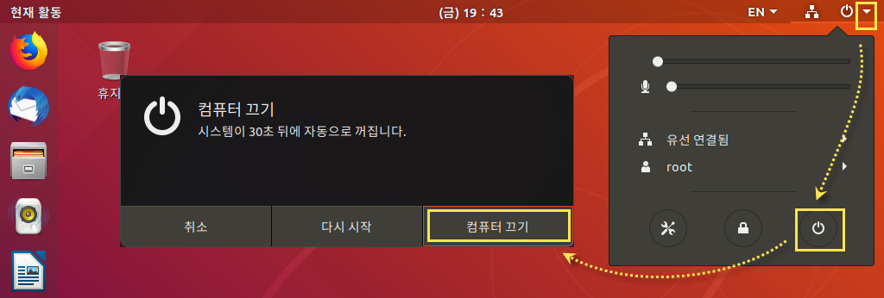
1-1 시작과 종료
바탕화면 오른쪽 위의 ▼ 아이콘, 컴퓨터 끄기 아이콘, <컴퓨터 끄기>를 이어서 클릭

Slide 5
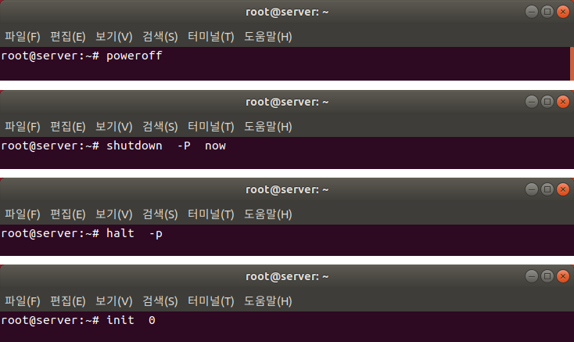
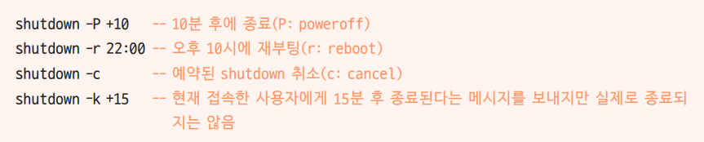
1-1 시작과 종료
터미널과 콘솔에서 시스템 종료 명령 실행
poweroff, shutdown -P now, halt -p, init 0 실행
shutdown 명령어 옵션 중 now 부분에 시간을 지정하면 설정한 시간에 시스템 종료됨

Slide 6
1-2 시스템 재부팅
우분투 재부팅
<컴퓨터 끄기> 대신 <다시 시작> 클릭
reboot, shutdown -r now, init 6 명령으로도 재부팅 가능

Slide 7
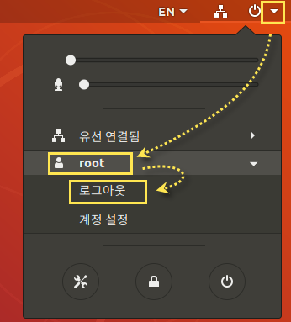
1-3 로그아웃
로그아웃 개념
리눅스는 여러 사용자가 동시에 접속하는 다중 사용자(multiuser) 시스템
자신만 접속을 끝내는 로그아웃이 필요
만약 관리자가 자기 업무가 끝났다고 시스템을 종료해 버리면, 시스템에 접속된 많은 사용자의 컴퓨터도 함께 종료됨
X 윈도우에서 로그아웃 : 바탕화면 오른쪽 위 ▼ 아이콘, [root], <로그아웃>을 이어서 클릭
logout 또는 exit 명령 실행

Slide 8
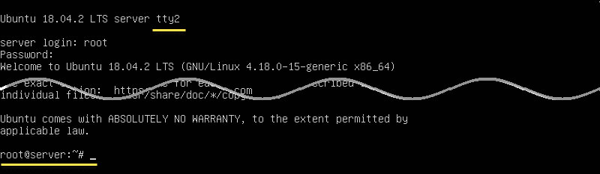
[실습 1] 다중 사용자 환경에서 시스템 종료하기
1. root 사용자로 접속하기
1-1 VMware 실행, Server를 부팅하여 root 사용자로 접속
2. shutdown 명령 실행하기
2-1 [2번 가상 콘솔: root 사용자]
Ctrl + Alt + F2를 1초 정도 누르면 텍스트 모드의 2번 가상 콘솔이 나타남
root 사용자(비밀번호: password)로 접속하면 두 번째 콘솔을 의미하는 ‘tty2’가 표시됨

Slide 9
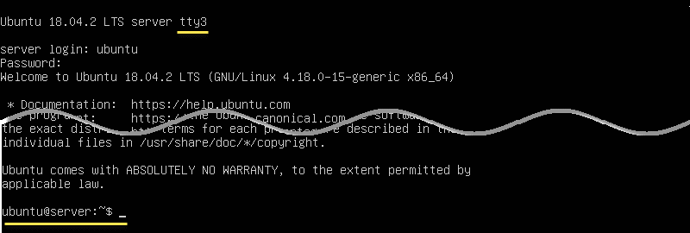

[실습 1] 다중 사용자 환경에서 시스템 종료하기
2-2 [3번 가상 콘솔: 우분투 사용자]
Ctrl + Alt + F3을 눌러 텍스트 모드의 3번 가상 콘솔에서 ubuntu 사용자
(비밀번호: ubuntu)로 접속
2-3 [2번 가상 콘솔: root 사용자]
다시 Ctrl + Alt + F2 를 누르고 시스템을 5분 후에 종료하는 shutdown -h +5 명령 입력,
5분 후 종료된다는 메시지가 나타날 것

Slide 10
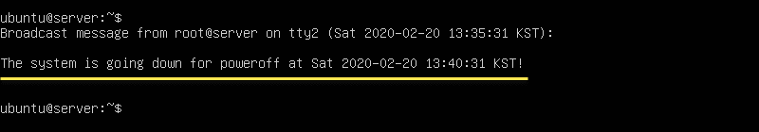
[실습 1] 다중 사용자 환경에서 시스템 종료하기
2-4 [3번 가상 콘솔: 우분투 사용자]
다시 Ctrl + Alt + F3 을 누르면 root 사용자에게 5분 후 종료된다는 메시지가 올 것
Enter를 누르면 우분투 사용자는 현재 실행 중인 작업을 5분 동안 마무리할 수 있음
이 경고 메시지는 매분 나타나며, 프롬프트를 보려면 Enter 눌러야 함
2-5 [2번 가상 콘솔: root 사용자]
다시 Ctrl + Alt + F2 누름
5분이 경과하기 전 shutdown -c 명령을 입력하면 예약된 시스템 종료 명령 취소 가능

Slide 11
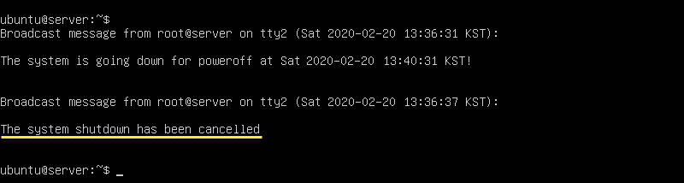
[실습 1] 다중 사용자 환경에서 시스템 종료하기
2-6 [3번 가상 콘솔: 우분투 사용자]
Ctrl + Alt + F3 을 눌러 3번 가상 콘솔을 확인하면, shut down 명령 실행 취소 확인 가능

Slide 12
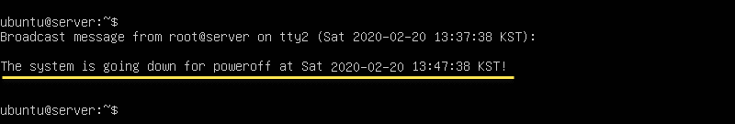
[실습 1] 다중 사용자 환경에서 시스템 종료하기
3. shutdown -k 명령 실행하기
3-1 [2번 가상 콘솔: root 사용자]
Ctrl + Alt + F2 누르고 shutdown -k +10 명령 입력,
10분 후 시스템이 종료된다는 메시지가 나타나지만, 실제로는 종료되지 않음. 그냥 다른 사람들에가 종료된다는 메시지만 보임
3-2 [3번 가상 콘솔: 우분투 사용자]
Ctrl + Alt + F3 눌러 3번 가상 콘솔 확인,
우분투 사용자에게도 시스템이 종료된다는 메시지가 나타남
Enter 누르면 프롬프트가 나오고 현재 작업을 마무리할 수 있음

Slide 13
[실습 1] 다중 사용자 환경에서 시스템 종료하기
3-3 shutdown -k +10 은 시간이 지나도 종료 되지 않음
다만 10분동안 1분에 한번씩 곧 시스템이 종료될 것이다 하는 경고 메시지를 줌
주어진 시간이 지나면 더 이상 경고 메시지를 주지 않음.
3-4 ctrl-alt-F3에서 exit, logout을 하고 종료

Slide 14
2-1 자동 완성과 도스키
자동 완성
파일 이름의 일부만 입력하고 Tab을 눌러 나머지 파일 또는 디렉터리(폴더)의 이름을 자동으로 완성하는 기능
cd /li Tab syst Tab sys Tab 형태로 입력하면 파일 또는 디렉터리의 이름이 자동으로 완성

Slide 15
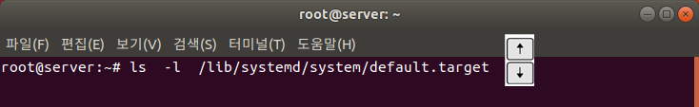
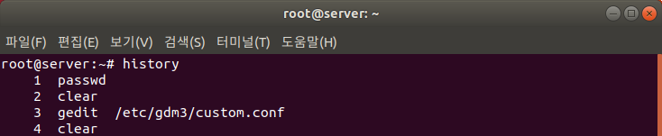
[실습 2] 자동 완성과 도스키 기능 사용하기
1. 도스키 기능 사용하기
1-1 Server 실행
바탕화면에서 마우스 오른쪽 버튼을 클릭, [터미널 열기] 선택
터미널에서 ↑와 ↓를 몇 번 누르면 이전에 실행했던 명령이 나옴
필요한 명령을 선택한 후 Enter 누르면 바로 실행됨
1-2 이전에 사용했던 명령을 모두 보려면 history 명령 입력

Slide 16
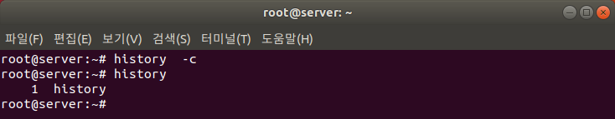
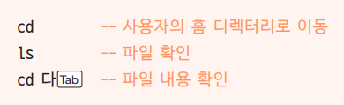
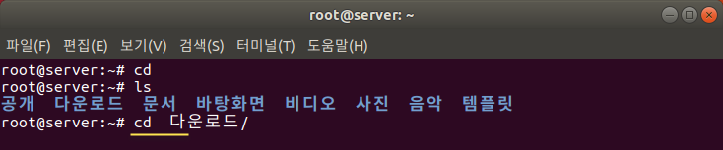
[실습 2] 자동 완성과 도스키 기능 사용하기
1-3 기억되었던 명령을 모두 삭제하려면 history -c 명령 입력
2. 자동 완성 기능 사용하기
2-1 현재 디렉터리에 있는 파일부터 확인
‘다’만 입력하고 Tab 누르면 자동으로 ‘다운로드/’ 완성

Slide 17
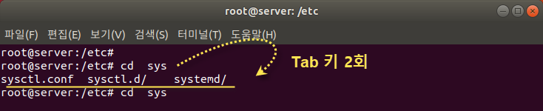
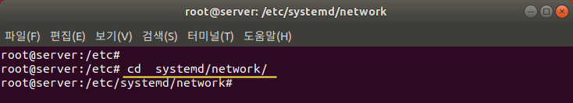
[실습 2] 자동 완성과 도스키 기능 사용하기
2-2 비슷한 이름이 여러 개 있을 때 자동 완성 기능을 사용하려면,
먼저 cd /etc 명령을 입력, /etc 디렉터리로 이동
2-3 /etc 아래에 있는 sysconfig 디렉터리로 이동
이때 cd sys Tab 입력하면 아무런 반응이 없을 것
2-4 다시 Tab을 누르면 3개의 이름 후보가 나옴
2-5 이번에는 cd syst 입력하고 Tab 누름
‘syst’라는 글자가 들어간 것은 systemd 디렉터리 하나뿐이므로 자동 완성 기능이 작동
다시 ne를 입력하고 Tab 누르면 network 디렉터리가 완성됨, Enter 누름

Slide 18
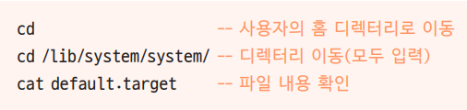
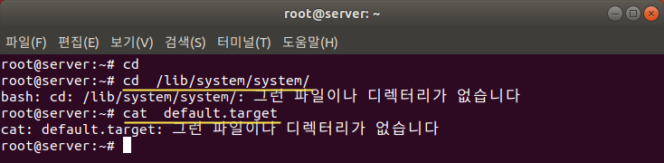
[실습 2] 자동 완성과 도스키 기능 사용하기
3. 대표적인 리눅스 초보자 오류 확인하기
3-1 앞의 실습에서 사용했던 /lib/systemd/system/default.target 파일 내용 확인
다음 명령을 모두 직접 입력, 디렉터리로 이동해 파일 내용 확인

Slide 19
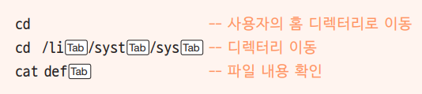
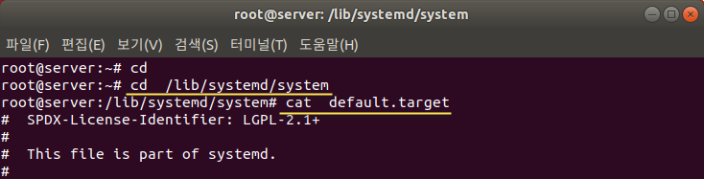
[실습 2] 자동 완성과 도스키 기능 사용하기
3-2 자동 완성 기능을 사용하면 실수 없이 입력될 것
3-3 exit 명령으로 터미널 닫기

Slide 20
3-1 vi 에디터
문서 편집기
gedit – X 윈도우에서 제공하는 편리한 에디터
vi - 모든 유닉스, 리눅스 시스템에 기본으로 포함됨
윈도우의 메모장과 동일한 역할
터미널에서 간단히 gedit 파일명 명령을 입력하면 해당 파일 편집 가능

Slide 21
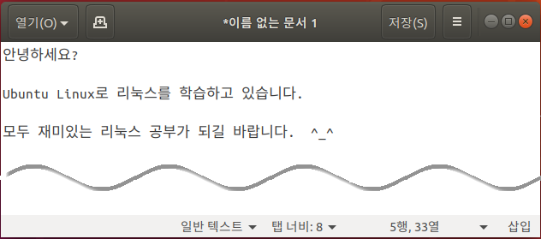
[실습 3] gedit, vi 에디터 사용하기
1. 터미널 열기
1-1 Server 실행, 바탕화면에서 마우스 오른쪽 버튼 클릭 후 [터미널 열기] 선택
2. gedit 에디터 사용하기
2-1 터미널에서 gedit 명령 입력
에디터가 열리면 아무 글자나 입력해보기
한글/영문 전환은 Shift + Space bar 누르면 가능

Slide 22
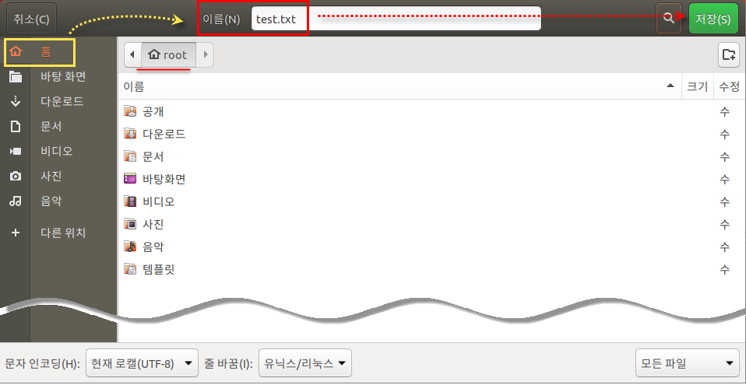
[실습 3] gedit, vi 에디터 사용하기
2-2 오른쪽 위의 <저장> 클릭, 적당한 이름 입력
저장 위치로 홈(root 디렉터리) 선택 후 다시 <저장> 클릭
2-3 오른쪽 위의 X를 클릭하여 gedit 종료
터미널에서 gedit /root/test.txt 명령 입력하면 기존의 파일이 열림
→ gedit는 윈도우의 메모장과 비슷한 용도로 사용되기 때문
다시 gedit 종료

Slide 23
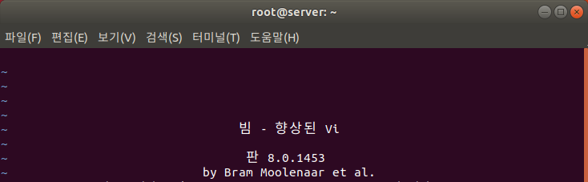
[실습 3] gedit, vi 에디터 사용하기
3. vi 에디터 사용하기
3-1 터미널에서 vi 명령을 입력하면 다음과 같이 실행됨
vi 에디터를 종료하려면, Esc 누르고 ‘:q’ 입력 후 Enter 누르기
∙ ‘ex 모드’ 또는 ‘라인 명령 모드’ : 입력할 때 화면의 왼쪽 아래에 입력하는 글자가 보임

Slide 24
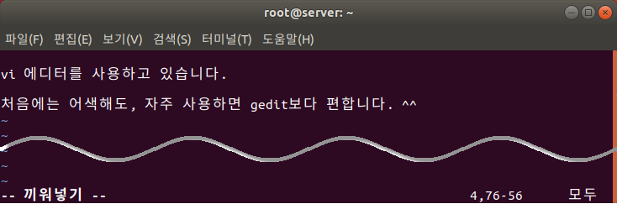
[실습 3] gedit, vi 에디터 사용하기
3-2 vi 에디터로 새로운 파일 만들기
vi new.txt 명령을 입력하면 빈 화면이 열림
왼쪽 아래에 ‘“new.txt” [새 파일]’이라는 문구 있음
new.txt 파일이 이미 존재하면 그 파일을 열어서 보여줌 → ‘명령 모드’
아직 글자를 입력할 수 없음, vi 에디터로 어떤 일을 하게 될지 명령 기다리기
그 상태에서 I 또는 A 누름 : 글자를 입력하거나(Insert) 추가하겠다는(Append) 명령
화면 왼쪽 아래에 ‘-- 끼워넣기 --’라는 글자가 보임 → ‘입력 모드’

Slide 25
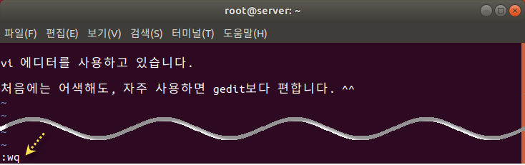
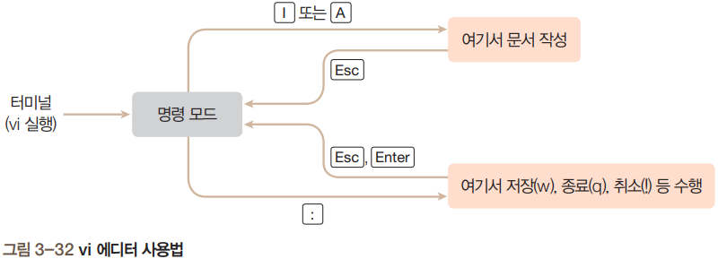
[실습 3] gedit, vi 에디터 사용하기
3-3 글자를 입력하고 저장한 후 vi 에디터 종료
글자를 입력하는 입력 모드에서 Esc 누르면 명령 모드로 들어감
왼쪽 아래의 ‘-- 끼워넣기 --’가 사라질 것
‘:wq’를 입력하고 Enter를 누르면 저장하고(Write) 종료(Quit)됨

Slide 26
[실습 3] gedit, vi 에디터 사용하기
4. vi 에디터에서 입력한 내용을 test2.txt에 저장하기
4-1 터미널에서 vi 명령 입력, [그림 3-32]의 명령 모드로 들어감
4-2 글자를 입력하려면 입력 모드로 전환해야 하므로 I 누르기,
[그림 3-32]의 입력 모드로 들어감
4-3 필요한 내용 입력 후, Esc 눌러 [그림 3-32]의 명령 모드로 빠져나옴
4-4 내용을 저장하기 위해 ex 모드로 들어가는 : 누름(왼쪽 아래에 콜론이 보임)
‘w test2. txt’ 입력 후 Esc 누름
→ [그림 3-32]와 같이, 이는 ex 모드에서 Enter를 입력한 것이라 명령 모드로 돌아온 상태
4-5 작업을 마쳤으니 vi 에디터 종료
다시 ex 모드로 들어가기 위해 ‘:q!’를 입력, Enter 누름
‘q!’는 변경된 내용은 무시하고 종료하라는(Quit) 의미
바로 앞에서 저장한 후 변경된 것이 없기 때문에 ‘q’만 입력해도 상관없음

Slide 27
[실습 3] gedit, vi 에디터 사용하기
5. 파일 저장하고 바로 종료하기
5-1 터미널에서 vi 명령 입력
5-2 I 입력 후 필요한 내용 입력
5-3 Esc 누른 후 ‘:wq test3.txt’ 입력하고 Enter 누르면 저장과 동시에 종료됨
6. 기존 파일 열어 수정 및 저장하기
6-1 터미널에서 vi test3.txt 명령 입력하면 기존 파일이 열림
6-2 I 또는 A 누르고 문서를 수정하거나 추가
6-3 Esc 누른 후 ‘:wq’ 입력하고 Enter 누르면 저장과 동시에 종료됨
7. 기존 파일을 열어 수정한 후 저장하지 않고 종료하기
7-1 터미널에서 vi test3.txt 명령 입력
7-2 I 또는 A 누르고 문서 수정
7-3 수정한 내용을 저장하지 않고 vi 에디터를 닫으려면 Esc 누른 후 ‘:q!’를 입력하고 Enter
7-4 exit 명령을 입력하여 터미널 닫기

Slide 28
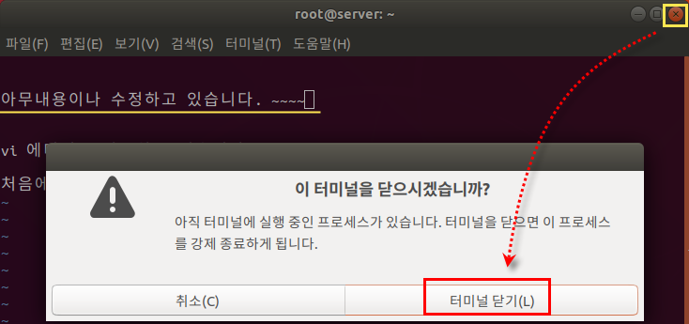
[실습 4] vi 에디터의 비정상적 종료 해결하기
1. 터미널 열기
1-1 Server 실행, 바탕화면에서 마우스 오른쪽 버튼을 클릭하여 [터미널 열기] 선택
2. vi 에디터에서 비정상적으로 종료하기
2-1 터미널에서 vi new.txt 명령 입력, 파일을 열고 I 누른 후 수정
터미널 오른쪽 위의 X를 클릭하여 비정상적으로 종료
경고 창이 나타나면 <터미널 닫기> 클릭

Slide 29
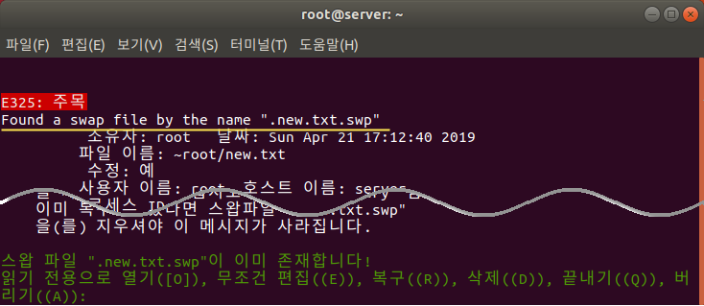
[실습 4] vi 에디터의 비정상적 종료 해결하기
3. 다시 열기
3-1 다시 vi new.txt 명령을 입력하면 다음과 같은 창이 나타남
→ new.txt 파일의 수정 작업이 정상적으로 종료되지 않았기 때문
3-2 일단 Q를 눌러 vi 에디터 닫기

Slide 30
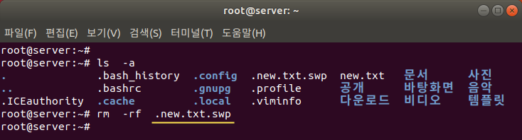
[실습 4] vi 에디터의 비정상적 종료 해결하기
4. 스왑 파일 삭제하기
4-1 ls -a 명령을 입력하여 파일 확인, rm -rf .new.txt.swp 명령 입력
해당 스왑 파일을 삭제하면 new.txt 파일을 정상적으로 편집할 수 있을 것

Slide 31
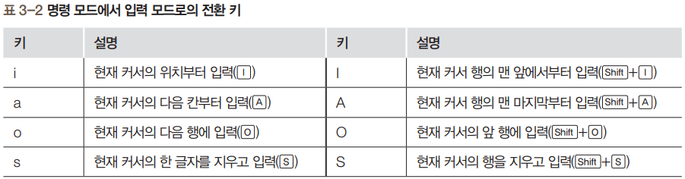
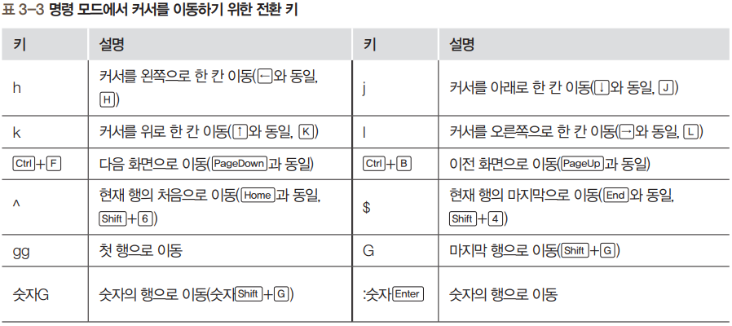
3-1 vi 에디터

Slide 32
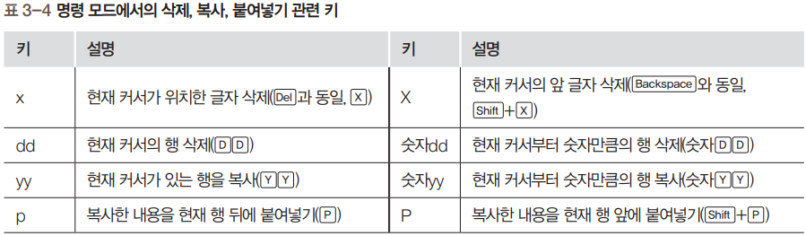
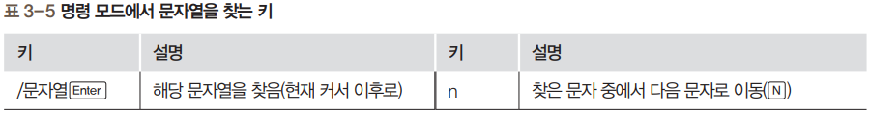
3-1 vi 에디터

